Slide 1
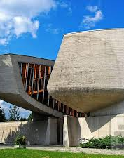
SNP – Slovenské národné povstanie

Slide 2
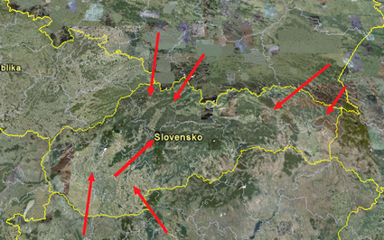

Príprava
Pripravoval sa plán prechodu Slovenska na stranu spojencov.
Plán rátal s využitím elity slovenskej armády.
Cieľ bol otvoriť karpatské priesmyky červenej armáde.
ZSSR nedôverovala pripravovanej akcii.
Podporili partizánske hnutie.
Partizáni obsadili Ružomberok.
Nemecko vyslalo na Slovensko armádu 29. augusta 1944
Nemecká armáda bez väčšieho odporu odzbrojila a obsadila východné Slovensko.

Slide 3
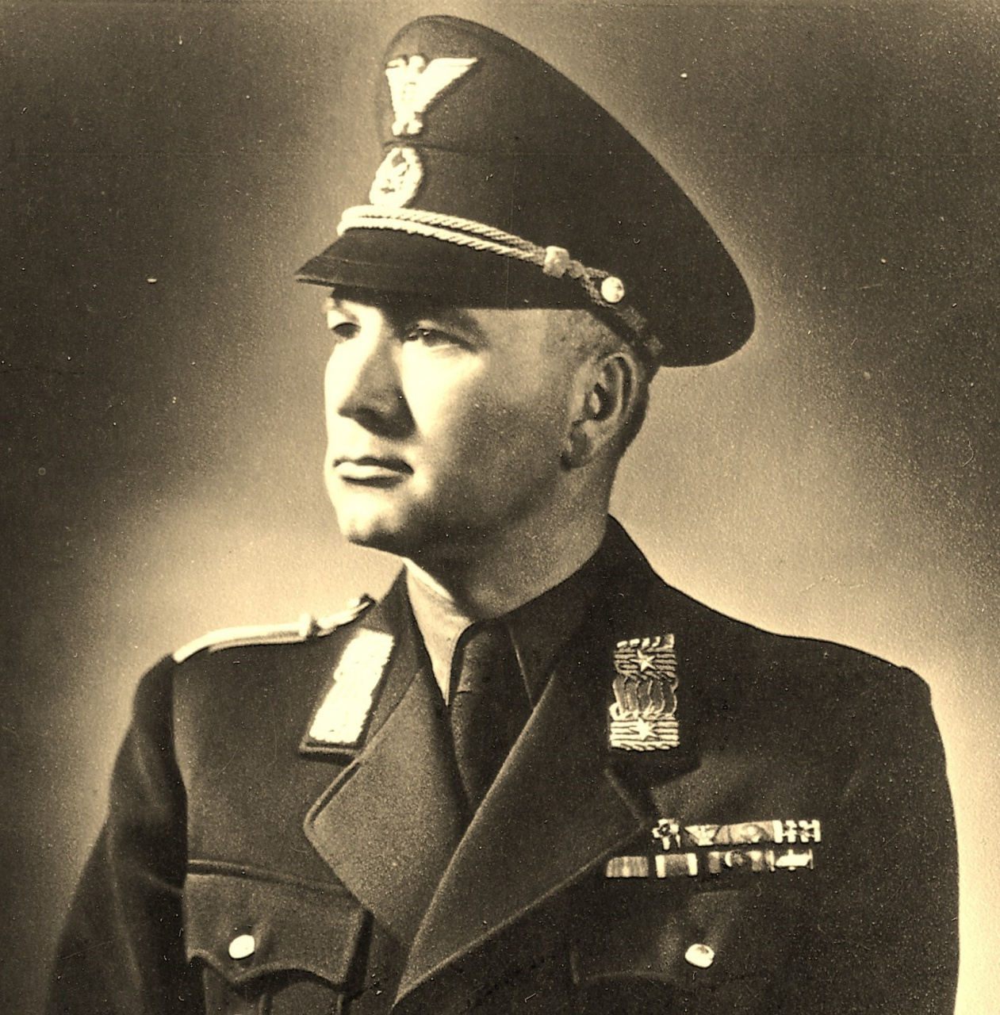
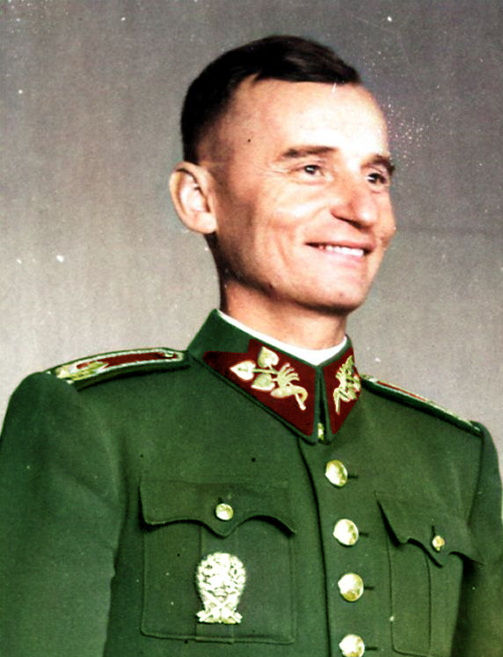
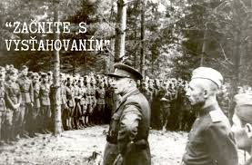
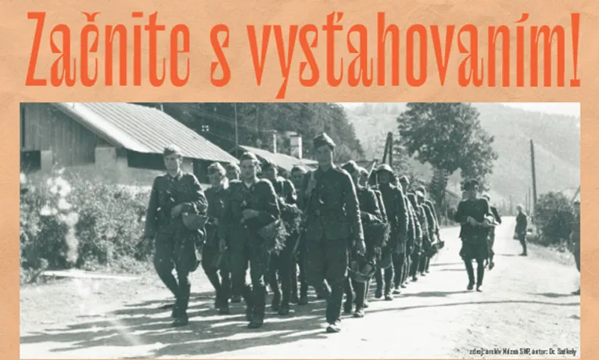
Život na povstaleckom území
Čatloš oznámil cez rozhlas príchod nemeckej armády.
Golian vydal heslo „Začnite s vysťahovaním“.
29. august 1944 začalo SNP.
Centrom povstania sa stala B. Bystrica kde sa presunula SNR.
1. septembra 1944 vyhlásila obnovenie ČSR.
Zrušila všetky diskriminačné zákony Slovenskej republiky.
SNR mala dvoch predsedov – občiansky: Vavro Šrobár, komunistický: Karol Šmidke.
Model parity – rozdelenie moci medzi dve sily.

Slide 4
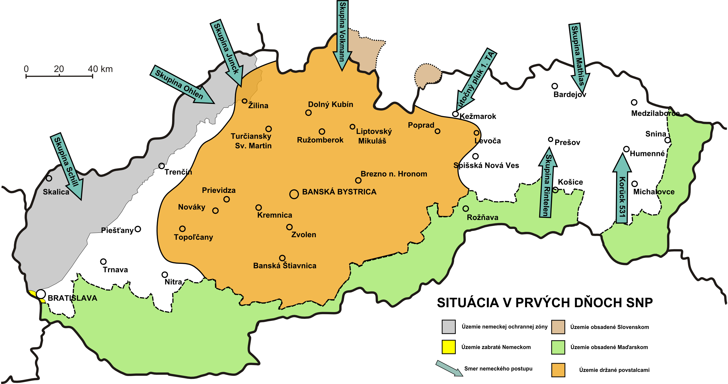
Povstalecké boje
Povstalecké územia bránila 1. československá armáda. 50 000 -60 000 mužov.
Veliteľ: generál Ján Golian a generál Rudolf Viest.
Významnú úlohu zohrávala aj partizánske hnutie.
ZSSR nemalo záujem, aby sa Slovensko oslobodilo vlastnými silami.
Organizovaný povstalecký odpor bol zlomený obsadením Banskej Bystrice 27. októbra 1944.
Časť povstaleckej armády sa stiahla do hôr, kde pokračovali v bojoch.

Slide 5
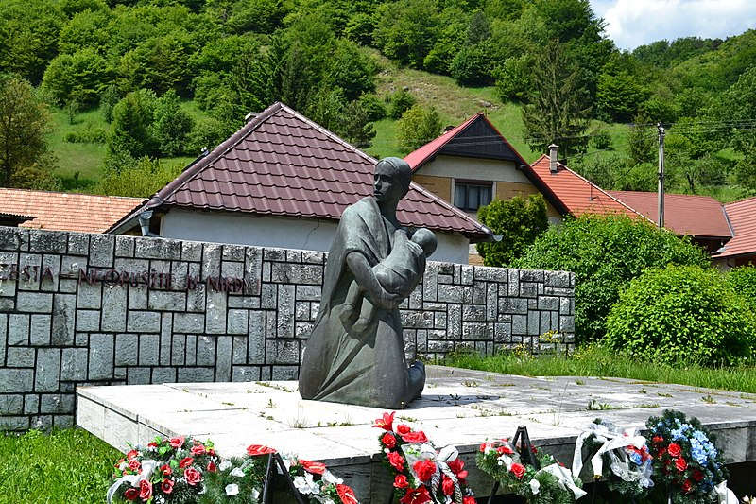
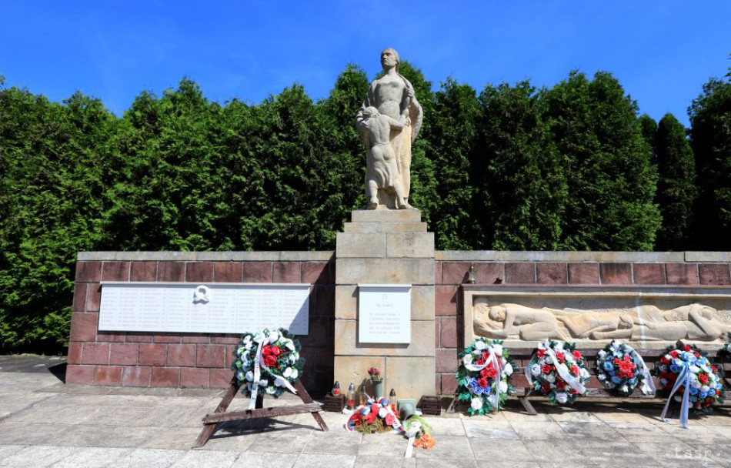
Golian a Viest padli do zajatia.
Začal sa tvrdý postih účastníkov odboja.
15 000 vojakov padlo do zajatia.
Trpelo aj civilné obyvateľstvo, hlavne Židia a Rómovia.
Tragické boli aj proti partizánske akcie.
Vypálené boli dediny: Kľak, Ostrý Grúň a Kalište.
Povstanie patrilo k najväčším proti nacistickým ozbrojeným vystúpeniam v Európe.
Jednoznačne vyjadrilo myšlienku odpútania sa od nacistického Nemecka.

Slide 6
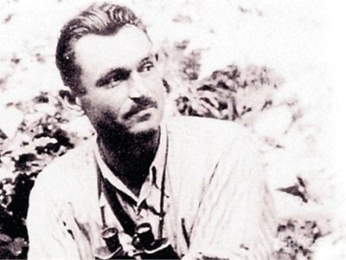
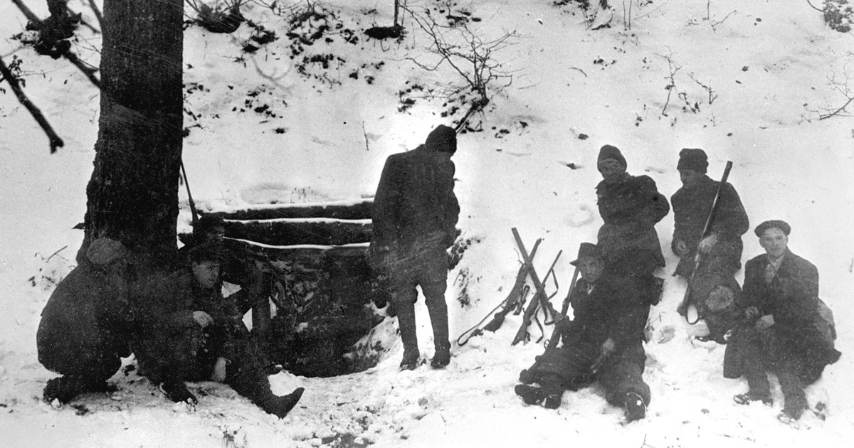
Viliam Žingor – najznámejší slovenský veliteľ partizánov. (skupina Turiec)
Medzi partizánmi boli aj príslušníci iných národov. (Rusi, Češi, Ukrajinci...)
Nemeckým proti povstaleckým vojskám(40 000 mužov) velil generál SS Gottlob Berger a potom Hermann Höfle.
Pomáhali im Pohotovostné jednotky Hlinkovej gardy a Domobrana.
Nemecké jednotky boli lepšie vyzbrojené.

Slide 7
Význam SNP
Veľká časť obyvateľstva odmietla nedemokratický režim Slovenského štátu
1
Slováci sa vlastnou vôľou postavili na stranu protihitlerovskej koalície
2
Slovensko tak mohlo výraznejšie prehovoriť aj do otázky usporiadania štátu po vojne
3
SNP ocenili aj zahraničné delegácie, ktoré poskytovali aj materiálnu pomoc
4

Slide 8
L. Novomeský – člen povstaleckej SNR
František Vnuk, slov. historik, ktorý do roku 1989 žil v exile
,,Povstanie malo i má kritikov tvrdiacich, že bolo celkom zbytočné. Slovenské národné povstanie je však východiskom pre nové obdobie v našej histórii a naša blízka i vzdialenejšia budúcnosť bude nadväzovať vo svojom počínaní na jeho myšlienky i na jeho skúsenosti, dobré i zlé. Náš národ v ňom našiel seba.“
,,Povstanie bolo dielom malej skupiny nespokojencov, ktorým Slovenský štát z rozličných príčin nevyhovoval. Ovocím povstania bolo poníženie národa, odlúpenie jeho dôstojnosti, návrat do stavu podradenosti a závislosti, ktorá nás gniavila v rokoch 1918-1928.“

